Slide 1
冯・诺依曼队
开课吧人工智能课学院 NLP与AI 第5期作业 项目一
非监督文本自动摘要模型的构建
队名：冯・诺依曼队
成员：李鹏飞、吕汶颖、刘迪
时间：2019年11月26日

Slide 2

1
概述
项目目标、系统架构
2
各部分流程与处理逻辑
数据预处理、词向量化、句子向量化、模型、摘要生成、前端及展示
目录
重点工作与优化
提高输出结果准确度的优化、性能优化、架构优化、参数灵活性优化
3
CONTENTS
效果展示
4
源代码说明
5

Slide 3
Overview
概述
第一部分
项目目标
系统架构

Slide 4
概述 - 项目目标
实现一个新闻自动摘要系统
将一段长文字输入系统后，能够输出对这段长文字的一个总结概要。
输入
String类型的一段长文字
自动摘要处理
预先构建并训练好的模型
输出
简短的摘要
包含重要信息且通顺
如新闻等

Slide 5
概述 - 系统架构

Slide 6
Flow & Logic
各部分流程与处理逻辑
第二部分
数据预处理
词向量化
句子向量化
模型
摘要生成
前端及展示

Slide 7
数据预处理
提取
Gensim
整形(Format)
去空、去重
分词(Token)
Jieba
去停用词
根据停用词表
根据标点切分
Gensim
Wiki中文
Wiki中文
处理后的文集
数据清除、分词
清理
整形
汉语新闻
汉语新闻
处理后的文集

Slide 8
词的向量化
中文维基百科数据（预处理完成）
汉语新闻数据
（预处理完成）
词向量化
词向量化后的模型
使用方法：Word2Vec
使用工具：Gensim
来训练语言模型

Slide 9
句子向量化
词向量化处理后的数据
句子向量化
句子向量化后的数据
词频加权
语义无关向量去除
使用方法：普林斯顿SIF方法

Slide 10
相关度评价模型 – 1 句子⇔新闻的相关度
句子向量Vs_i
标题向量
新闻内容向量
输入
相关度
计算模型
输出
句子i的
相关度Ri
※计算出某个句子对于新闻原文整体(包含标题)的相关度

Slide 11
相关度评价模型 – 2 相关度的调整
KNN平滑
01
调整 句子i 前后的N个句子的相关度
N的值根据不同文本长度自动调整。
※根据测试及调参结果，当前N设置为「 3 」。
02
03
关键字
句子位置
从文本和标题提取关键字。
增加含有关键字句子的相关度。
适当增加开头结尾的句子的相关度。

Slide 12
摘要生成
标题
关联度最高的N(※)个句子
标点
输入
合成摘要
最终输出的摘要里包含了标题。
输出
摘要
N值根据新闻原文长度自动调整。N值决定了最终输出的摘要长度。
按照原文本的顺序来生成摘要，以确保摘要的语义连贯性。
为生成的摘要文本加上标点符号，以增加可读性。

Slide 13





前端展示 – 可视化&交互性
WEB页面
服务器
交互方式
>使用DJango搭建
>使用Nginx
手动输入标题+新闻正文
>快速搭建
>指定服务器端上的
既有工具
自动获取随机标题+新闻正文
>调整灵活
>Python-based
生成自动摘要文本并显示

Slide 14
Optimization
重点工作与优化
第三部分
输出结果准确度的优化
输出结果可读性的优化
性能优化
程序架构优化
参数灵活性优化

Slide 15

外部优化 – 提高摘要的准确度和可读性
关键字
从文本和标题提取「关键字」。适当增加含有「关键字」句子的相关度，以提高生成摘要的准确度。因为根据经验及测试结果，关键字可以在相当程度上反映新闻的语义。
01
标题
计算句子向量的相关度(Ranking)时，既跟新闻正文内容比较(通过计算向量的余弦值)，又跟标题做比较，以提高Ranking值的准确度。
最终Ranking值=内容相关度*0.9权重 + 标题相关度*0.1权重
02
标点
03
为生成的摘要文本加上标点符号，以增加可读性。
处理句子向量的同时，将其中的标点予以保存。在生成摘要时将其还原，以最大限度增加可读性和语义流畅度。对于开头结尾特殊位置的句子标点，则通过一定规则自动生成。

Slide 16




内部优化 – 提高适用性、灵活性，提高性能并改良架构
根据新闻文本的长度自动调整以下3个参数：
①句子向量化处理等处使用的学习率α
②KNN的邻居数N ③输出摘要文本的长度
从而使得系统能适用于不同长度的输入文本。
适用性
在KNN处理中，根据n_neighbors值，自动处理开头结尾。
将原始代码中固定的n_neighbors值和对应的if-else处理逻辑进行优化，使得调整参数n_neighbors值时不再需要相应地更改KNN算法部分的代码。
灵活性
对于需要多次循环的处理（例如, 句子Ranking值的计算），进行处理逻辑的优化，减少处理所需的循环次数，以达到提高系统性能的目的。
性能
将面向过程的处理（例如，SIF-Embedding等部分）中的相关代码和变量封装为一个个的「类」。增加了代码的可读性，并提高了可复用性。
架构

Slide 17
Display
效果展示
第四部分
WEB用户界面截图
实际摘要效果展示

Slide 18
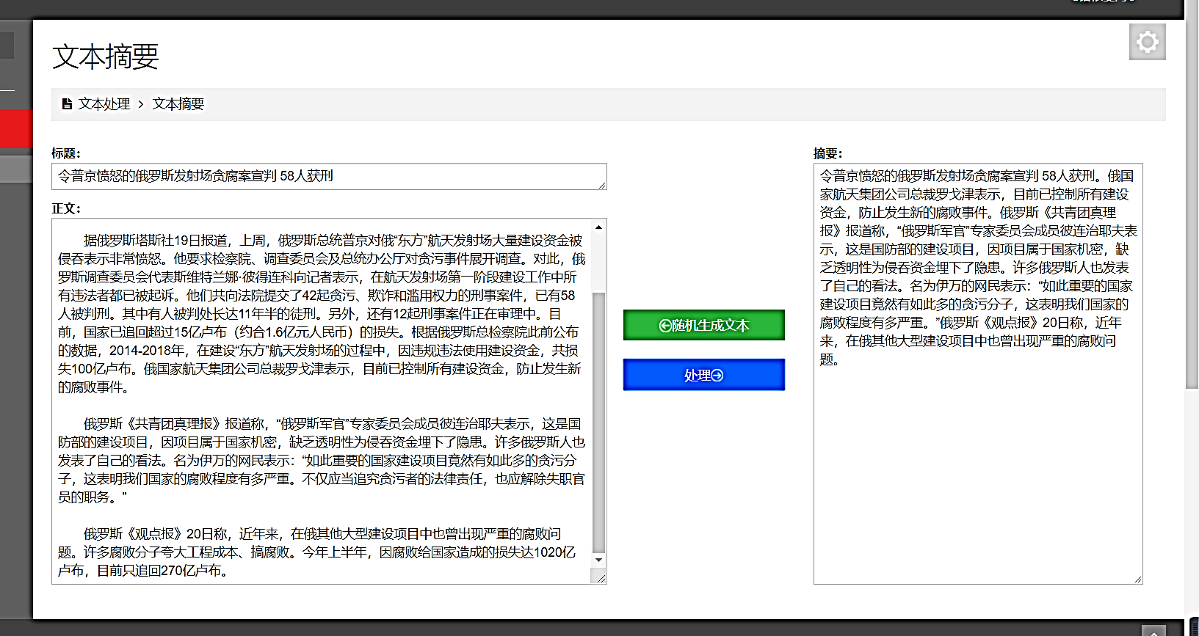
效果展示

Slide 19
Source Code
源代码说明
第五部分
目录及文件的树形结构
各部分功能说明
服务器上的部署位置
访问URL

Slide 20
源代码说明
服务器上的部署位置：/home/student/project/fnym/day5
/home/student/project/fnym/day5
│ db.sqlite3
│ manage.py
│
├─automatic_summary
│ └─core
│ cal_sen_vec.py
│ content_process.py
│ content_train_to_model.py
│ get_sentences.py
│ SIF_embedding.py
│ vectors_show.py
│ wiki_train_to_model.py
│ word_frequency.json
│
├─data
│ ├─export_sql_1558435
│ │ content.csv
│ │ sqlResult_1558435.csv
│ │
│ └─stop
│ stopword.txt
│
├─day5
├─models
│ └─wiki
│ wiki_corpus.model
│ wiki_corpus.model.trainables.syn1neg.npy
│ wiki_corpus.model.wv.vectors.npy
│
├─statics
└─templates
├─automatic_summary
└─layout
访问URL：http://39.100.3.165:8379
启动程序、框架加载代码
核心代码目录（预处理、向量化、模型训练等 ）
相似词表、语料库
停用词表
词向量、语言模型
javascript、css、images等网页显示用到的代码和文件
前端HTML
※以上目录结构略去了源代码中一部分不太重要的目录和文件

Slide 21

THANKS！

